Slide 1



Аккредитационный мониторинг системы образования:
задачи для муниципальных координаторов и ответственных лиц образовательных организаций

Slide 2
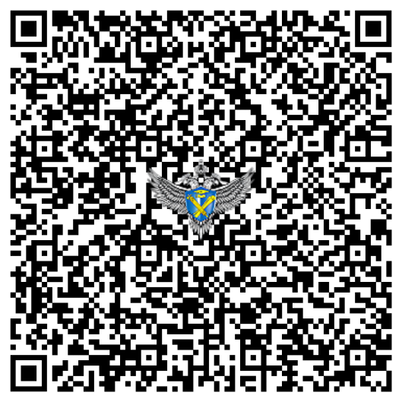
Организация проведения аккредитационного мониторинга в 2023 году
VIII Приволжский федеральный округ дата ВКС сроки внесения данных в ИС ГА
03.11.2023 06.11.2023 – 19.11.2023
1
Организация работы в личных кабинетах (ЛК)
2
Проведение региональных совещаний со всеми категориями участников
3
Внесение данных по показателям мониторинга в ИС ГА
Организационно-техническая поддержка (ГАУ СО «РЦОКО»)
Индивидуальное консультирование муниципальными координаторами, координаторами учредителя
Своевременное информирование координаторов о внесенных изменениях в перечень образовательных программ с указанием причин
Выверка перечня аккредитованных программ в личном кабинете
Формирование предварительных данных для внесение в ИС ГА
Информирование, сопровождение, методическая поддержка (координаторы)
Письмо Рособрнадзора от 08.09.2023 № 06-284

Slide 3
Критерии отбора организаций, осуществляющих образовательную деятельность, для проведения аккредитационного мониторинга
Образовательные программы общего образования
Образовательные программы СПО-ВО
Наличие государственной аккредитации образовательной деятельности
Наличие выпуска обучающихся в 2022 году
Наличие государственной аккредитации образовательной деятельности
Наличие выпуска обучающихся в 2021,2022 годы

Slide 4
Навигация координации взаимодействия в ходе подготовки и проведения аккредитационного мониторинга
Руководители и ответственные лица общеобразовательных организаций
Муниципальный координатор
Региональный координатор
Руководители и ответственные лица организаций СПО
Координатор учредителя
Руководители, координаторы и ответственные лица организаций ВО
Региональный координатор
Рособрнадзор
Рособрнадзор
Координатор учредителя
Региональный координатор
Рособрнадзор
Рособрнадзор
Региональный координатор

Slide 5
Информационное пространство обратных связей
Каналы оперативной связи
Официальные сайты в сети в «Интернет»
Федеральная служба по надзору в сфере образования и науки
Главное меню
Аккредитационный мониторинг
Аккредитационный мониторинг
E-mail:
nadzor@minobr.saratov.gov.ru
Группа в Телеграмм
Контактный телефон:
8 (845) 49-92-85
Министерство образования Саратовской области
Главное меню
Аккредитационный мониторинг
Органы МСУ
Раздел «Мониторинги»
Аккредитационный мониторинг
Образовательные организации
Раздел «Независимая оценка
качества образования»
Аккредитационный мониторинг

